Slide 1

AIFFEL DLTHON
AIFFEL DLthon 발표
Kaggle Competition Presentation
발표자
팀명
발표일
오 용 석
Offline
2026.07.02

Slide 2
목차
Contents
01 캐글 챌린지 소개
02 챌린지 수행 과정 및 최종 결과
03 Track-B (학습 데이터 정제)
04 Track-A (패널 오염 확률 예측 모델 개발)
4.1 데이터 전처리
4.2 모델 선정
4.3 학습 전략 선정
05 최종 결론 및 한계
06 Q&A

Slide 3
SECTION 01
캐글 챌린지 소개
3

Slide 4

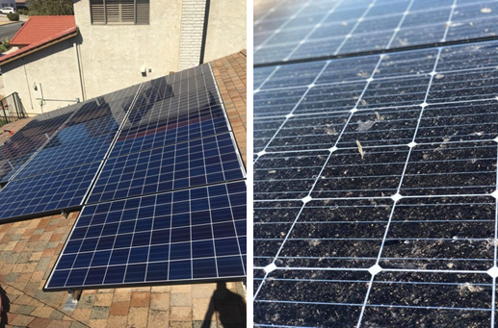

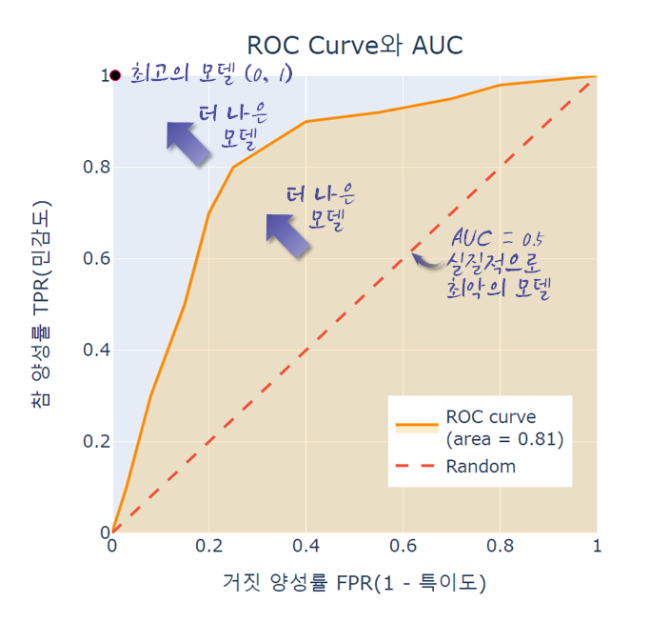
Track-A: 태양광 패널 오염 분류 과제
과제목표
태양광 패널 이미지 학습 데이터로 패널 오염 확률 예측
dusty_prob: 이미지가 패널일 때 Dusty일 확률 (0~1)
평가방법
ROC-AUC: 모델이 Dusty를 Clean보다 높게 점수 매기는 능력
깨끗함 패널 이미지(좌) / 더러움 패널 이미지(우)
Notes:
ROC 곡선은 더럽다고 판단하는 기준 확률(Threshold)을 1부터 0까지 아주 잘게 변화시키면서, 각기준마다 계산되는 (FPR, TPR) 좌표들을 찍어서 선으로 연결한 그래프
왼쪽에 가까울 수록 더러움 기준이 1에 가까워야 더럽다고 판정(positive)하기때문에 깨끗함 기준이 결벽에 가까움
오른쪽으로 갈 수록 더러움 기준이 0에 가까워져서 조금만 더러워도 더럽다고 판정함 (누가봐도 깨끗하지만 이정도면 더럽지 인것)
TPR(참양성률)은 실제로 더러운 패널에 대해 더럽다고 예측한 비율
FPR(거짓 양성률)은 실제로 깨끗한 패널에 대해 더럽다고 예측한 비율
ROC-AUC가 높을 수록 실제 오염 케이스의 오염 확률을 높게 예측하고 실제 깨끗한 케이스의 오염 확률을 매우 낮게 예측한다는 의미

Slide 5
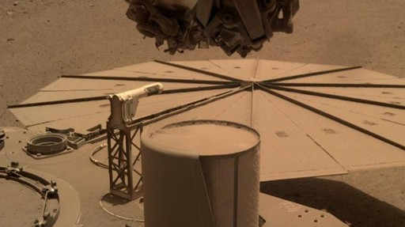
Track-B: 태양광 패널 데이터 품질 탐지 과제
과제목표
태양광 패널 이미지 학습 데이터셋에 섞여 있는 3개 유형의 오염을 구별하고, 이미지별 의심 점수 산출하는 것이 목표
dup_score : 타 이미지와 시각적으로 근접 중복일 가능성
ood_score : 패널이 아닌 이미지(off-topic)일 가능성
mislabel_score : clean/dusty 라벨이 반대로 부여되었을 가능성
태양광 패널 데이터셋에 포함된 OOD 유형 이미지
Notes:
dup 스코어는 타 이미지와 아주 작은 차이만 있는 중복일 가능성입니다. 비슷한 유형의 데이터가 많으면 그 유형에 많이 학습되어 모델이 편향 될 수 있기 때문에 중복데이터를 제거해주는 것이 좋습니다.
ood 스코어는 해결하고자하는 문제와 상관없는 이미지일 가능성입니다.
우리는 태양광 패널이 깨끗한지 더러운지 알고 싶은데, 태양광 패널이 아예없는 이미지를 학습하면 모델이 패널의 특징이아닌 다른 특징도 학습해서 혼란스럽게 만들기 때문에 제거해줘야 합니다.
또한 train set은 모든 이미지에 0, 1 라벨되어있기 때문에 ood 유형은 mislabel 이기도 합니다.

Slide 6
SECTION 02
챌린지 수행 과정 및 최종 결과
4

Slide 7
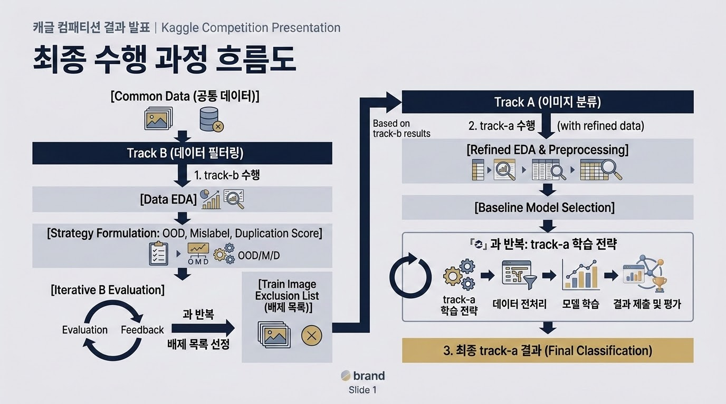
[A Model develop Cycle]

Slide 8
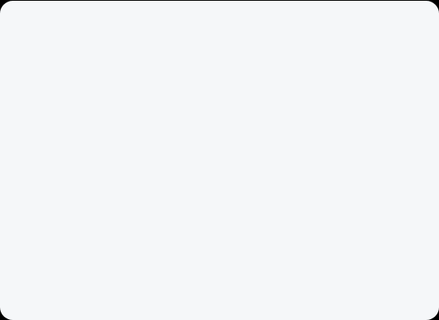
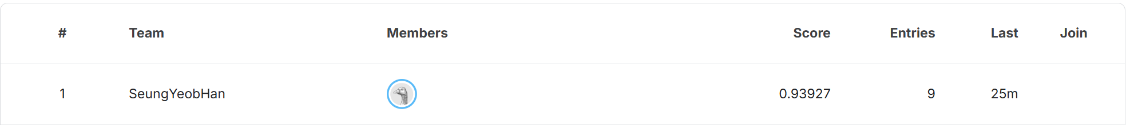
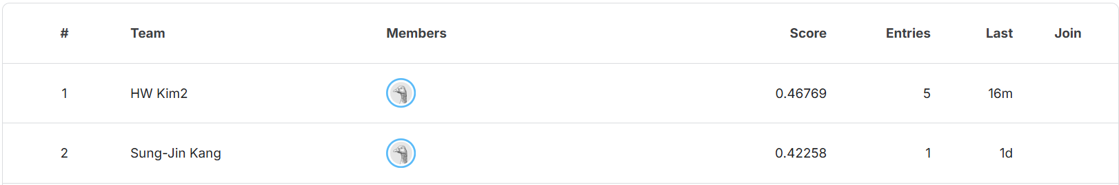
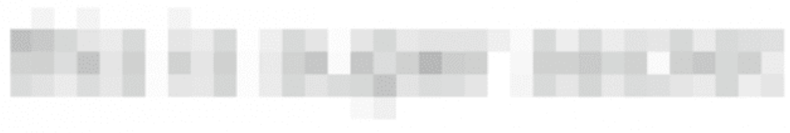
최종 제출 결과
Track-A : 최종 스코어 0.93
Track-B : 최종 스코어 0.42

Slide 9
SECTION 03
Track-B (학습 데이터 정제)
5

Slide 10
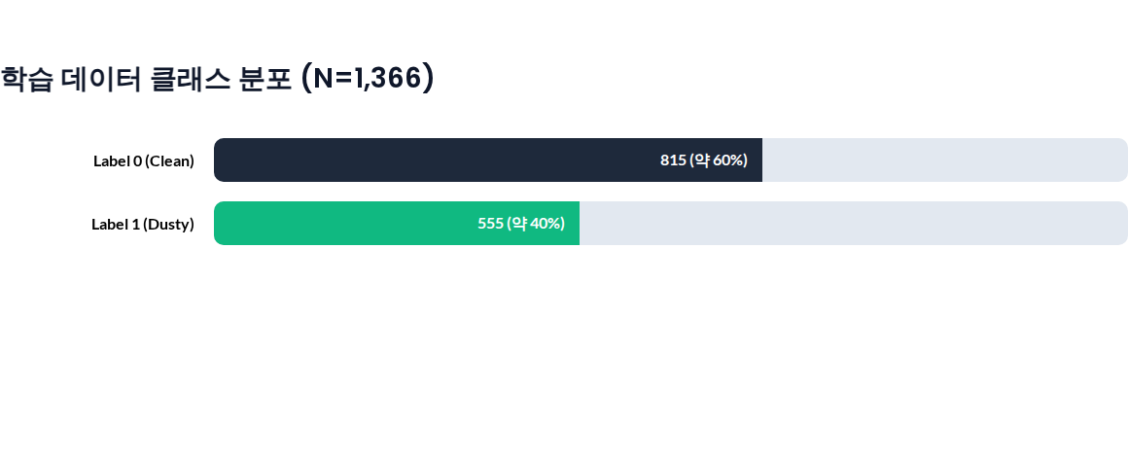
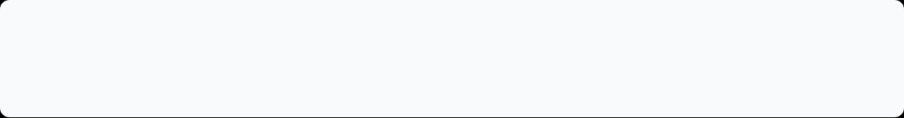
EDA: 라벨 분포 및 데이터 무결성
데이터 무결성 : 이미지 ID와 실제 파일 매칭 결과 누락 0건 확인
클래스 경미한 불균형 : Class 0(813개) vs. Class 1(553개)는 경미한 불균형 분포, 모델 학습시 Class 1의 성능저하 방지를 고려가 필요

Slide 11
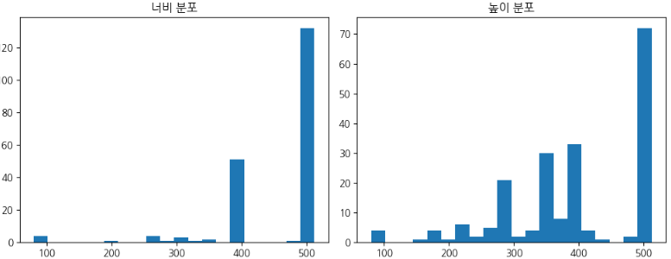
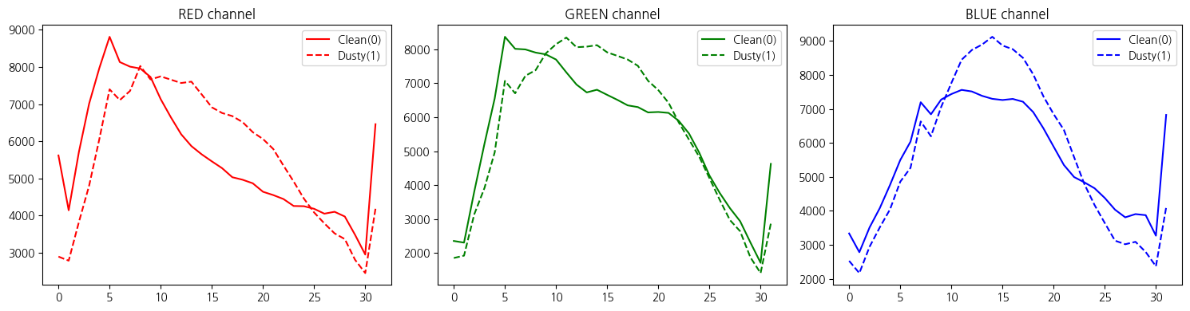
이미지 사이즈가 비정상적인것들
이미지 결측(깨짐, 비어있음) 확인 추가
채널 확인 : 흑백, 컬러 차이로 혼란을 주는 데이터 정제
EDA: 이미지 크기 & 채널 분포
다양한 이미지 크기 : 이미지 크기가 균일하지 않고 다양, 80 px 이미지들은 이상치로 별도로 확인 필요하며 모델 학습 전 resize 처리 필수
RGB 채널 : 샘플 200장 모두 컬러 이미지(3채널)이고 흑백 이미지와 섞여 있지 않음
이미지 너비 M= 457.5 px (80~512)
이미지 높이 M= 391.8 px (80~512)
[표1] 이미지 크기(너비/ 높이) 분포
수정완료 후 박스 삭제

Slide 12
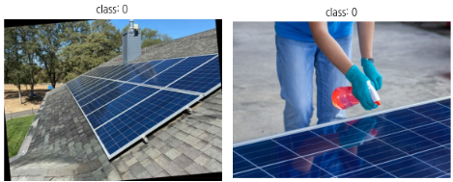
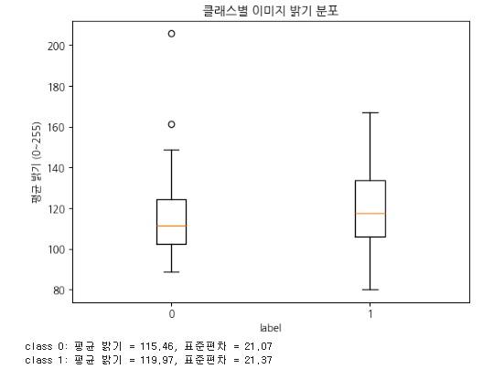
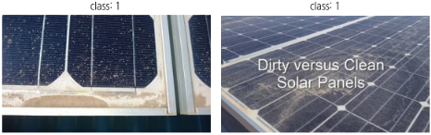

EDA: 클래스별 이미지 & 밝기
수정완료 후 박스 삭제
HSV
이 슬라이드의 밝기는 색상 분포
밝기 정도 : 두 클래스의 밝기 차이는 약 4.5로 크지 않고 밝기는 두 클래스를 구분하는 특징은 아님
Class 0 밝기 : M=115.46, SD=21.07
Class 1 밝기 : M=119.97, SD=21.37
Class 0 = Clean Class 1 = Dirty
Notes:
PIL의 convert('L')이 사용하는 휘도(luminance) 공식을 기준으로 합니다. 컬러 이미지(RGB)를 흑백으로 바꿀 때, 단순히 R, G, B를 똑같은 비중으로 평균 내는 게 아니라 사람 눈이 색상마다 밝기를 다르게 느끼는 정도를 반영한 가중 평균을 사용합니다.
L=0.299×R+0.587×G+0.114×BL = 0.299 \times R + 0.587 \times G + 0.114 \times BL=0.299×R+0.587×G+0.114×B
초록(G)에 가장 큰 가중치(0.587) → 사람 눈이 초록색 변화에 가장 민감
빨강(R) 0.299, 파랑(B) 0.114 → 상대적으로 덜 민감
이렇게 각 픽셀을 하나의 흑백 값(0~255)으로 변환한 뒤, 이미지 전체 픽셀 값의 평균을 그 이미지의 "밝기"로 정의했습니다.
값의 의미
0에 가까움 = 전체적으로 어두운 이미지 (그림자 많음, 야간 촬영 등)
255에 가까움 = 전체적으로 밝은 이미지 (한낮 촬영, 흰색/밝은 지붕 등)
앞서 결과에서 class 0 평균 115.46, class 1 평균 119.97이 나온 건, 이 0~255 스케일 기준입니다.
한계점 (참고)
이 방식은 이미지 전체의 평균 밝기만 보기 때문에, 국소적인 밝기 차이(예: 패널 부분만 어둡고 지붕은 밝은 경우 등 공간적 패턴)는 반영하지 못합니다. 만약 "패널 표면의 오염(먼지, 그림자)"처럼 국소적 밝기 변화가 중요한 문제라면, 전체 평균보다는 패널 영역만 크롭해서 밝기를 재는 방식이 더 의미 있는 지표가 될 수 있습니다.

Slide 13
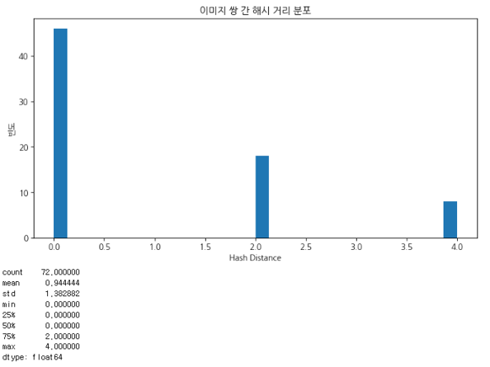
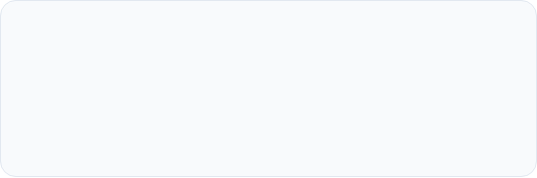
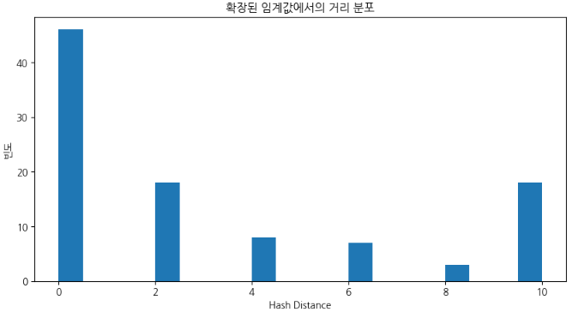
dup_score: 중복 이미지 탐지
[그림 2] 이미지 쌍 간 해시 거리 분포(임계값 = 5, 10)
방법 : Perceptual Hash 최근접 거리
시각적 유사도를 비교하는데 유용한 pHash를 사용하여 중복된 이미지를 필터링
이미지 축소/흑백 전환 : 밝기 정보만 남김
이산코사인 변환: 이미지의 전체적 구조를 주파수 영역으로 변환
해시생성 : 변환된 데이터의 값을 평균과 비교하여 0과 1의 비트열로 변환
Hamming distance 계산: 최근접 이웃 해시 거리 계산
거리 0= 원본 동일, 거리가 큼 = 서로 다른 이미지
임계값에 따른 거리 분포 확인:
임계값=5 경우, 72개의 유사 쌍 후보가 발견 평균 0.94(SD=1.38)로 매우 가까운 거리에 몰려 있어 임계값을 10으로 변경하여 재확인

Slide 14
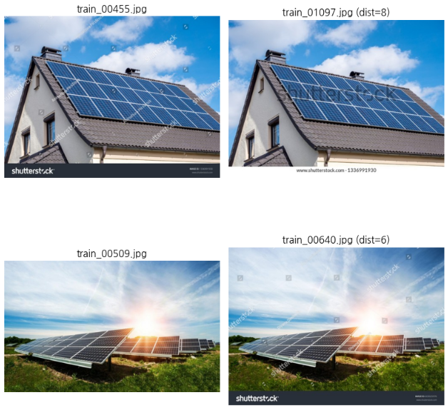
dup_score: 중복 이미지 탐지
임계값에 따른 거리 분포 확인:
임계값=10 경우,
거리 0~8 구간: 모두 동일 원본의 변형(크롭, 워터마크 등)으로 확인됨
거리 10 이상: 전혀 다른 이미지가 유사 해시값을 갖는 오탐 사례 발견
진짜 중복 이미지들이 전체 상위 10~14% 내에 포착
최종 임계값 8 확정: 이미지 육안 검증을 통해 10보다 8이 적정한다는 판단되어 최종 임계값으로로 결정
직접 확인한 중복 이미지들이 전체 중 145~187위(상위 10~14%) 위치하여 점수의 신뢰성 확보가 가능
[그림 3] 거리 6~8 구간 이미지들

Slide 15

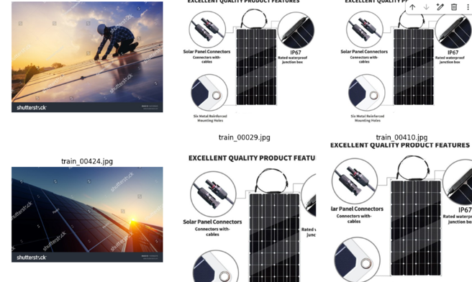
ood_score: off-topic 탐지
방법 : ResNet18 임베딩 기반 분석
ImageNet 사전학습 모델로 이미지의 고차원 특징 추출 후
2개 지표 적용:
Centroid 거리 : 전체 이미지 입베딩 평균으로부터 각 이미지가 얼마나 떨어져 있는지 측정
KNN 거리 : 각 이미지의 k개 최근접 이웃까지의 평균 거리 측정 → 고립된 데이터 탐지 가능
검증결과:
인포그래픽, 카탈로그성 패털 이미지가 주로 포착 된것을 확인
두 방법 모두 명백한 off-topic 보다 인포그래픽·브랜드 제품샷·작업자 등장 사진 등의 패널 이미지를 위주로 포착
데이터셋의 정상 집단에서 떨어진 케이스는 ood일 확률이 높을것이다
[그림 4] Centroid 거리 상위 이미지

Slide 16
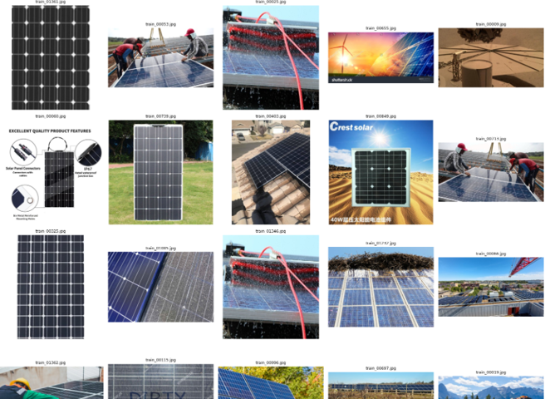
ood_score 정교화
보완 : OCR 텍스트 신호 추가
본 과제의 데이터 안내와 주제이탈(off-topic)의 정의에 맞춰 이미지 안의 텍스트 탐지하는 ocr 텍스트 신호 도입
OCR 기반 텍스트 신호 도입: 인포그래픽 및 워터마크 이미지의 공통 특징인 화면 내 텍스트 비중 파악 목적으로 pytesseract로 길이 추출
다중지표 순위 결합: 이미지 임베딩 거리(Centroid, KNN)와 OCR 텍스트 정보의 순위(Rank)를 결합하여 분석 다각화
최종 ood_score 산출 :
Avg(Centroid_rank, KNN_rank, Text_rank)
검증결과:
패널 미등장 이미지(워터마크, 물탱크, 전선 등)가 상위 35위(약 2.6%) 내에 성공적으로 포착
[그림 5] 종합 ood_score 상위 20개 이미지

Slide 17
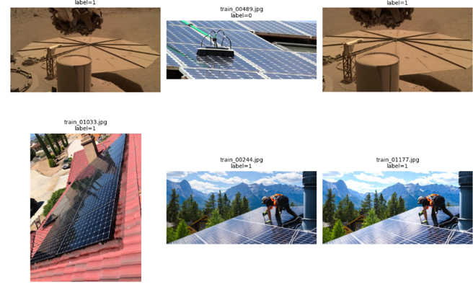
mislabel_score: 라벨 오류 탐지
방법 : ResNet k-fold + clenlab 라벨 품질 점수
resnet fine tune 없이 이진분류해서 예측 확률 확보
cleanlab 한줄 정리 검색해서 설명 준비
quality score가 cleanlab 결과물
K-fold 기반 예측 확률 산출: ResNet18 분류 모델을 5-fold 교차검증 방식으로 학습하여 각 검증셋에 대한 예측 확률 확보
Cleanlab 기반 품질점수 계산: cleanlab.rank_label_quality_scores 함수를 적용하여 학습된 확률값과 실제 라벨 간의 괴리 정도를 품질점수로 계산
mislabel_score 산출: mislabel_score = 1- quality_score
검증결과:
상위 후보 중 일부가 실제 라벨 오류가 아닌 ood-score, dup_score가 높은 이미지와 겹친다는 점을 발견
모델이 비정상 이미지에 대해 예측 확신이 낮아지면 라벨오류로 인지하는 것으로 유추되며, 향후 mislabel 모델 학습시 off-topic과 중복 이미지를 제외하는 보정 필요
[그림 6] mislabel_score 상위 후보 시각화

Slide 18
작업 요약 및 검증 결과
항목 | 방법론 (Methodology) | 주요 검증 결과
dup_score | pHash 최근접 거리 | 임계값 8 기준 중복 상위 10~14% 포착
ood_score | ResNet 임베딩 + OCR 순위 | 인포그래픽/패널 미등장 이미지 상위권 탐지
mislabel_score | ResNet K-fold + cleanlab | OOD/중복 이미지와 혼동 한계(보정 필요)

Slide 19
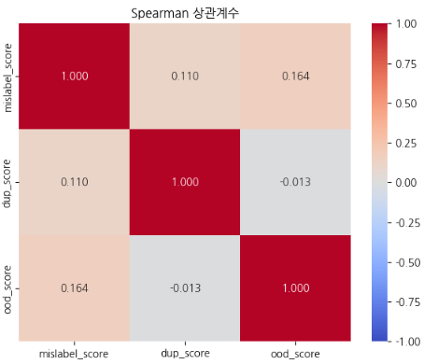
검증 결과
정답 라벨이 제공되지 않아 정량적 AP를 직접 계산하지는 못함
각 축의 상위 스코어 이미지를 육안으로 검토하여 정성적으로 타당성 확인
dup_score: 실제 시각적으로 동일한 이미지 쌍이 상위권 위치 확인
ood_score: 워터마크, 낙서, 안테나 등 패널이 아닌 이미지가 상위권에 위치함을 확인
mislabel_score: 라벨-이미지 불일치보다 스타일 이질성에 더 민감하게 반응하는 한계 확인
3개 점수간 Spearman 상관계수가 모두 0.2 미만으로 가 낮고 이는 서로 다른 유형의 이상 신호를 독립적으로 포착하고 있음을 시사
Notes:
세 점수는 서로 거의 독립적입니다. 이는 오히려 좋은 신호입니다.
이게 의미하는 것
앞서 대화에서 "워터마크 이미지가 ood_score와 mislabel_score에 동시에 높게 나온다"는 정성적 관찰을 했었는데, 전체 데이터 기준으로 보면 그건 소수의 특이 케이스였을 뿐, 전반적인 경향은 아니었다는 게 이 상관계수로 확인됩니다. 0.164는 통계적으로 "약한 상관"이라 부르기도 애매한 수준(보통 0.3 미만은 무시 가능한 수준으로 봄)입니다.
이걸 긍정적으로 해석해야 하는 이유
세 점수가 서로 상관관계가 낮다는 건, 세 오염 탐지 방법론(pHash 기반 dup, CLIP 기반 ood, cross-validation 기반 mislabel)이 각자 독립적인 신호를 포착하고 있다는 뜻입니다. 만약 세 점수가 서로 강하게 상관되어 있었다면(예: 0.7 이상), "사실 세 방법이 다 같은 것을 탐지하고 있는 게 아닌가"라는 의심이 들었을 텐데, 지금 결과는 오히려 각 방법론이 서로 다른 유형의 오염을 잘 구분해서 잡아내고 있다는 근거가 됩니다.
앞서 "워터마크 이미지가 여러 축에서 겹친다"고 관찰했던 건, 전체 경향이 아니라 극소수 상위권 이미지에서만 발생한 예외적 현상이었다고 정리하는 게 더 정확합니다.

Slide 20
SECTION 04
Track-A (태양광 패널 오염 확률 예측)
6

Slide 21
SECTION 02
데이터 전처리
4

Slide 22

전처리 전략 요약: 3가지 핵심 전략
검증 신뢰성 저하 · 촬영환경 변화 · 지름길 학습, 3가지 리스크에 대응하는 가설 기반 전처리 전략을 순차 적용했습니다.
01
02
03
검증 신뢰성 확보
기하학적·광학적 강건성
Shortcut Learning 방지
학습 / 검증 데이터의 레이블 분포를 일치시켜 평가 지표의 객관성 확보
촬영 각도와 조도 변화를 모사하여 다양한 환경에 강건한 모델 학습
국소 패턴 의존을 차단하여 패널 전체의 미세 오염 판별력 강화
적용 기법
적용 기법
적용 기법
Stratified Sampling
Crop · Flip · ColorJitter
TrivialAugment · Cutout
종합 효과: 3단계 전략의 순차 적용으로 소규모 데이터셋의 한계를 보완하고, 실제 환경에서도 안정적인 오염 판별 성능을 확보했습니다.
전처리 · 요약

Slide 23

전처리 전략 1: 검증 신뢰성 확보
Stratified Sampling 기반 Train / Validation Split
적용 기법
적용 사유
기대 효과
Stratified Sampling 기반
Train / Validation Split 적용
편향 방지: 클래스 불균형에 따른 데이터 편향 방지
분포 일치: 학습셋과 검증셋의 레이블 분포를 동일하게 유지하여 평가 지표(ROC-AUC)의 객관성 확보
모델 성능 평가의 변동성을 줄이고
과적합 여부를 정확히 판단 가능
핵심 포인트: 학습·검증 데이터의 레이블 분포 일치는 신뢰할 수 있는 성능 평가의 전제조건입니다.
전처리 · 1 / 3

Slide 24

전처리 전략 2: 기하학적·광학적 강건성 확보
RandomResizedCrop · RandomHorizontalFlip · ColorJitter
적용 기법
적용 사유
기술적 근거
RandomResizedCrop
RandomHorizontalFlip
ColorJitter
각도 대응: 촬영 위치 변화를 모사하여 다양한 구도에서도 패널 영역을 인식하도록 유도
조도 대응: 기후 변화에 따른 색상/밝기 변동성을 인위적으로 확장하여 광학적 노이즈에 강건한 모델 생성
입력 데이터의 도메인을 확장하여
데이터 부족 문제를 간접적으로 해결
핵심 포인트: 기하학적·광학적 증강은 실제 촬영 환경의 다양성을 모사해 모델의 일반화 성능을 높입니다.
전처리 · 2 / 3

Slide 25

전처리 전략 3: 미세 패턴 학습 및 Shortcut Learning 방지
TrivialAugmentWide · RandomErasing (Cutout)
적용 기법
적용 사유
기대 효과
TrivialAugmentWide
RandomErasing (Cutout)
패턴 다양화: SOTA 증강 알고리즘을 통해 패널 프레임의 왜곡 및 복잡한 오염 형태를 무작위로 학습
국소 편향 제거: 패널의 깨끗한 일부 영역(모서리 등)만 보고 판단하는 지름길 학습(Shortcut) 차단
모델이 패널 전체의 질감을 골고루 살피도록 강제하여
실제 환경에서의 오염 판별력 상승
핵심 포인트: 국소 특징에 의존하는 지름길 학습을 차단해야 실제 환경에서도 안정적인 판별력을 확보합니다.
전처리 · 3 / 3

Slide 26
SECTION 02
모델 선정
4

Slide 27


Performance Benchmark Summary
Model | Paradigm | Key Achievement | IN-1K Accuracy | Model Size (Params)
ResNet-18 | Pure ConvNet | Residual Connection 도입; 가장 대중적인 경량 Baseline. | 69.8% | 11.7 M
EfficientNet (B0) | Pure ConvNet | Mobile급 크기에서 Compound Scaling Baseline 구축. | 76.5% | 5.3 M
ConvNeXt | Pure ConvNet | Modernized CNN baseline; high throughput. | 78.9% | 15.6 M
CoAtNet | Hybrid (Conv+Attn) | SOTA for large-scale supervised learning. | 81.6% | 25.0 M
MaxViT | Hybrid Attention | Efficient global-local attention; linear cost. | 80.8% | 25.0 M
EVA-02 | Transformer (MIM) | Phenomenal param-efficiency via distillation. | 80.7% | 25.0 M
Performance
Efficiency
어느정도 검증이 된 모델을 기반 학습 진행
Single GPU 환경에서 Best Accuracy & Efficiency Trade Off Model 선정

Slide 28




RESNET18: THE FOUNDATION
기본 전처리 끝낸 동일한 데이터에 대해 모델별 제출한 성능을 기준으로 선정하였음
주요 특징
발전 근거
성능 근거 (0.81)
현대 CNN의 표준인 Skip Connection을 도입하여 깊은 층에서도 안정적인 학습을 가능케 함.
VGG 이후 등장하여 기울기 소실 문제를 해결하며 이미지 인식 모델의 기본 틀을 제시.
단순한 구조로 인해 먼지의 미세 질감을 포착하는 해상력이 타 모델 대비 낮음.

Slide 29



EFFICIENTNET-B0: SCALING
주요 특징
발전 근거
성능 근거 (0.918)
깊이, 너비, 해상도를 균형 있게 확장하는 Compound Scaling 기법 적용.
모델 파라미터 대비 극강의 효율성을 추구하며 모바일 최적화 및 고성능 달성.
SE 블록을 통한 채널 집중 학습으로 오염의 색상 변화를 민감하게 감지.

Slide 30



CONVNEXT-NANO: MODERN CNN
주요 특징
발전 근거
성능 근거 (0.939)
Transformer의 장점을 CNN에 이식(7x7 Kernel, Layer Norm 등 적용).
ViT의 유행 속에서 CNN의 잠재력을 재발굴하여 순수 CNN으로 Transformer급 성능 구현.
적은 데이터셋(1,100장)에서도 CNN 특유의 공간적 편향을 통해 강력한 학습력 유지.

Slide 31



COATNET: HYBRID DESIGN
주요 특징
발전 근거
성능 근거 (0.927)
Convolution(로컬 특징)과 Attention(글로벌 맥락)을 수학적으로 통합 설계.
단순 결합이 아닌 레이어 단계별 최적화를 통해 연산 효율과 성능을 동시에 추구.
모델 수용력은 크나 1,100장의 소규모 데이터에서는 약간의 오버피팅 발생 가능성.

Slide 32



EVA-02: PRE-TRAINED GIANT
주요 특징
발전 근거
성능 근거 (0.935)
초거대 마스크 이미지 모델링(MIM) 기법으로 사전 학습된 최첨단 ViT 모델.
인간의 시각 체계와 유사한 고도의 표현력을 사전 학습을 통해 미리 확보.
순수 ViT임에도 불구하고 압도적인 사전 학습 가중치 덕분에 소규모 데이터 극복.

Slide 33
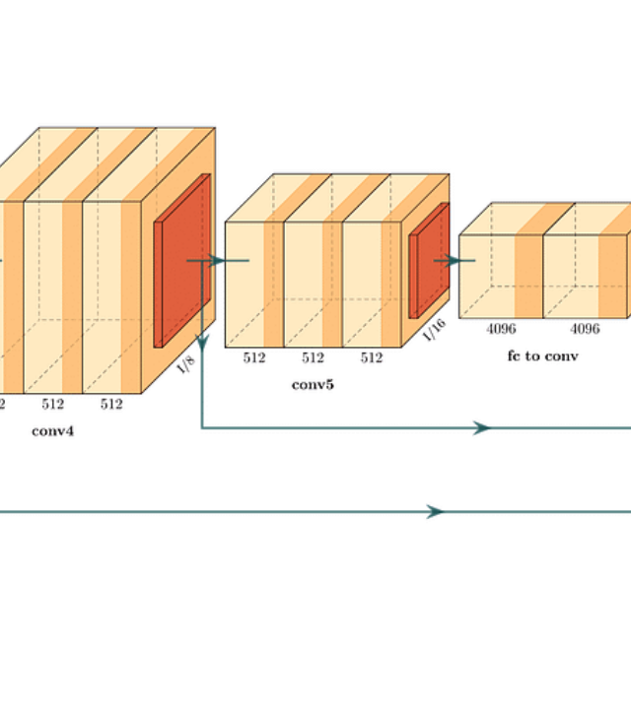
CHAMPION: MAXVIT
Score: 0.94734
Multi-Axis Vision Transformer
이번 프로젝트에서 가장 높은 성능을 기록한 모델입니다. CNN과 Transformer의 장점을 극대화한 하이브리드 설계가 핵심입니다.
Window Attention: 국소 부위의 미세 먼지 포착
Grid Attention: 패널 전체의 흐릿한 맥락 파악
Synergy: 로컬과 글로벌 정보의 완벽한 융합

Slide 34
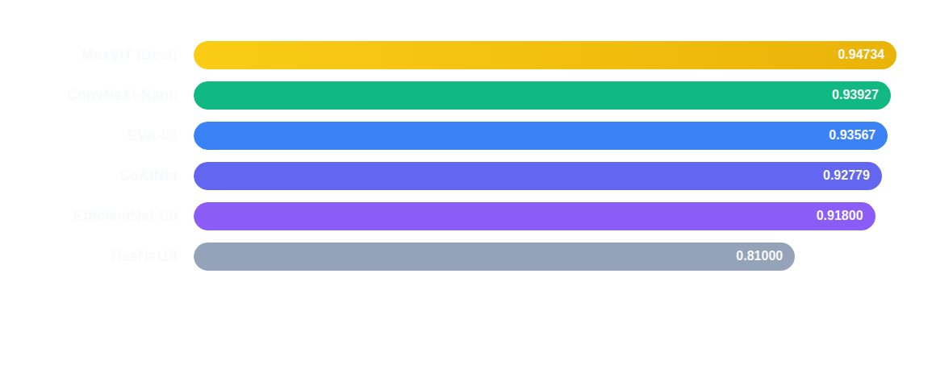
PERFORMANCE LEADERBOARD
* MaxVIT 모델이 94.7%로 가장 높은 성능을 기록했습니다.

Slide 35
SECTION 02
학습 전략 선정
4

Slide 36


EXECUTIVE SUMMARY
전략적 인사이트 요약
소규모 데이터셋에서의 '검증 데이터 불일치' 및 '과적합' 문제를 해결하기 위해 4가지 가설 기반 전략을 수행하였습니다.
0.918
최고 성능: 전략 B (5-Fold CV 앙상블) 가 0.918로 압도적 우위
Best Score (Strategy B)
주요 발견: 전체 데이터 학습(전략 A)은 검증 부재로 성능 급락
전략 A 대비 +13.1% 성능 향상 달성
변수 영향: Mixup 증강은 앙상블과 결합 시 시너지 발생

Slide 37





STRATEGY A: FULL DATA
전략 개요
스코어: 0.812
원인 분석
검증용 20%를 포기하지 않고 100% 학습에 투입. 이전 실험의 최적 Epoch(12)을 고정 적용.
실험군 중 가장 낮은 성능 기록. 데이터 양은 늘었으나 '나침반'을 잃은 격.
Early Stopping 부재로 인한 과적합 발생. 검증 데이터가 없어 모델의 학습 정지 시점 파악 불가.
Lesson Learned: 소규모 데이터일수록 검증 데이터의 존재가 성능 모니터링에 절대적임.

Slide 38
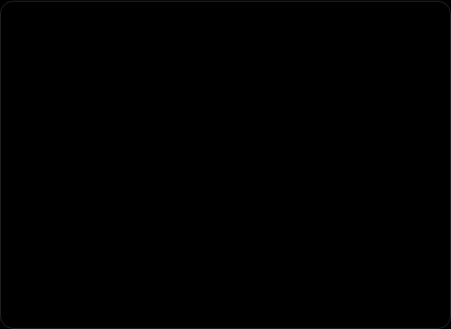
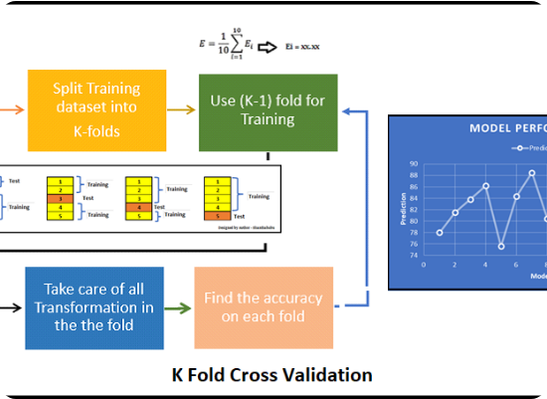
STRATEGY B: 5-FOLD ENSEMBLE
정교한 일반화의 승리
데이터를 5개로 쪼개어 모든 데이터를 학습과 검증에 번갈아 사용한 후, 5개 모델의 예측치를 평균 내는 방식입니다.
Score: 0.91817 (최고점)
장점: 검증 데이터 불일치 문제 완벽 해결
장점: 단일 모델보다 훨씬 견고한 예측력 확보
단점: 학습 시간이 단일 모델 대비 5배 소요

Slide 39

STRATEGY C: NO MIXUP
장단점 분석
복잡한 기법 없이 순수 데이터 특성만으로 승부하는 방식입니다.
Mixup 제거 후 원복
이미지 합성 증강 기법인 Mixup을 제거하고 정통 방식으로 학습한 결과입니다.
Pros: 클래스 간 경계가 명확한 데이터에서 효과적
Pros: 학습 노이즈가 적어 빠른 수렴 가능
0.90640
Cons: 데이터 다양성 확보에 한계
Cons: 앙상블 대비 낮은 일반화 스코어
기본기가 탄탄한 모델 성능 확인

Slide 40



STRATEGY D: MIXUP + AUROC
0.91205
전략: Mixup 적용 + AUROC 기반 Early Stopping
준수한 성능 기록
단순 Accuracy가 아닌 AUROC를 기준으로 가장 성능이 좋은 시점의 가중치를 저장하고, 5-Fold 앙상블을 수행했습니다.
왜 전략 B보다 낮은가?
AUROC 모니터링의 의의
Mixup은 가상의 데이터를 생성하여 정규화 효과를 주지만, 태양광 패널의 미세한 '먼지 질감' 정보를 희석시켰을 가능성이 존재합니다.
불균형 데이터가 아님에도 AUROC를 사용함으로써 모델의 '판별력' 자체를 극대화하려는 시도는 매우 유의미한 접근이었습니다.

Slide 41
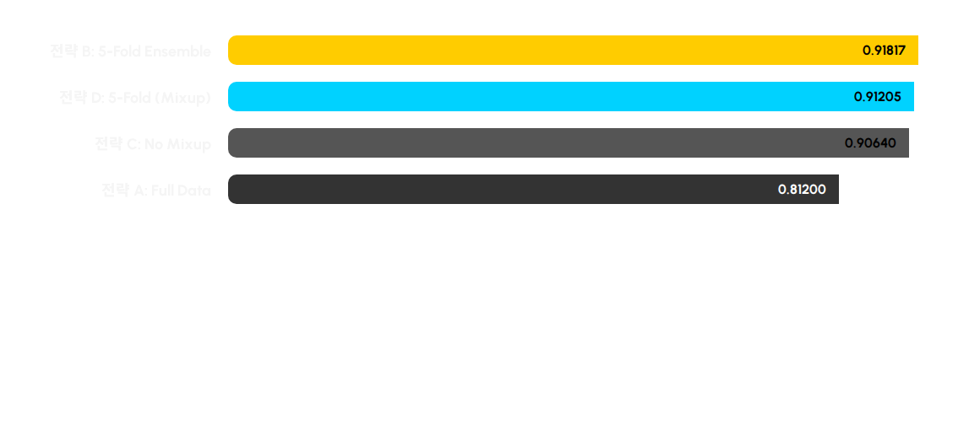
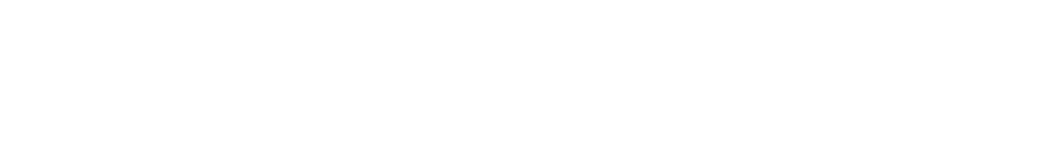
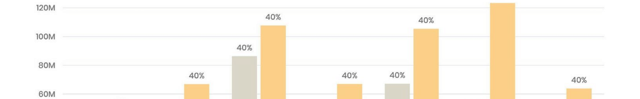
PERFORMANCE LEADERBOARD
efficientnet-b0 pre-trained모델 그대로 사용.
전략별 제출한 성능

Slide 42

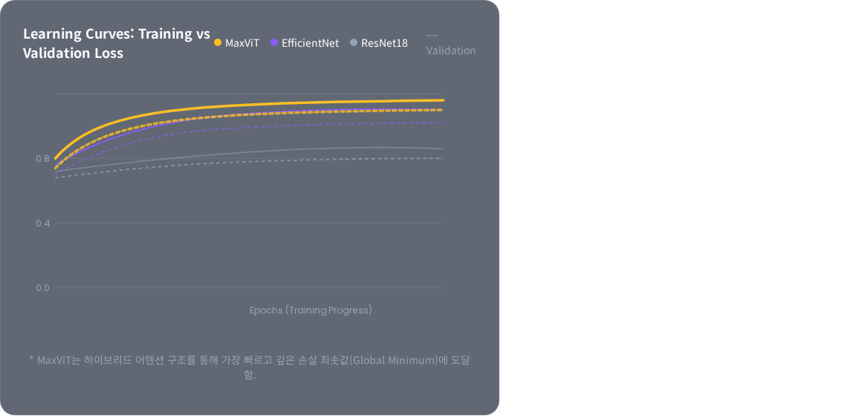





모델별 B 전략 학습 수렴도 및 일반화 성능 통합 분석
1. 수렴 속도 (Convergence Rate)
EfficientNet 대비 MaxViT와 ConvNeXt 계열은 초기 5 Epoch 이내에 손실값이 50% 이상 급감하며 매우 효율적인 특징 추출 능력을 보여줌.
2. 일반화 간극 (Generalization Gap)
1,100장의 소규모 데이터셋임에도 불구하고, 하이브리드 모델들은 Train/Val Loss 간격이 0.02 이하로 유지되며 과적합(Overfitting)을 효과적으로 억제함.
3. 최적 모델 학습 동향
MaxViT (Best): Grid/Window Attention의 결합으로 패널의 미세 오염과 전역적 색상 왜곡을 동시에 학습하여 가장 낮은 최종 검증 손실 도달.
Solar Panel Cleanliness Classification | Performance Metrics Report

Slide 43



TECHNICAL DEEP DIVE
전략 B의 결과가 좋은 이유 ?
왜 K-Fold인가?
앙상블의 효과
데이터가 적을 때 단일 Validation Set은 '운'에 의존하게 됩니다. K-Fold는 전체 데이터의 통계적 특성을 골고루 학습에 반영하여 평가의 신뢰도를 높입니다.
각 Fold에서 학습된 5개의 모델은 서로 다른 실수를 범합니다. 이들의 확률값을 평균 내면 개별 모델의 편향(Bias)이 상쇄되어 더 매끄러운 결정 경계를 갖게 됩니다.

Slide 44
SECTION 05
최종 결론 및 한계
7

Slide 45
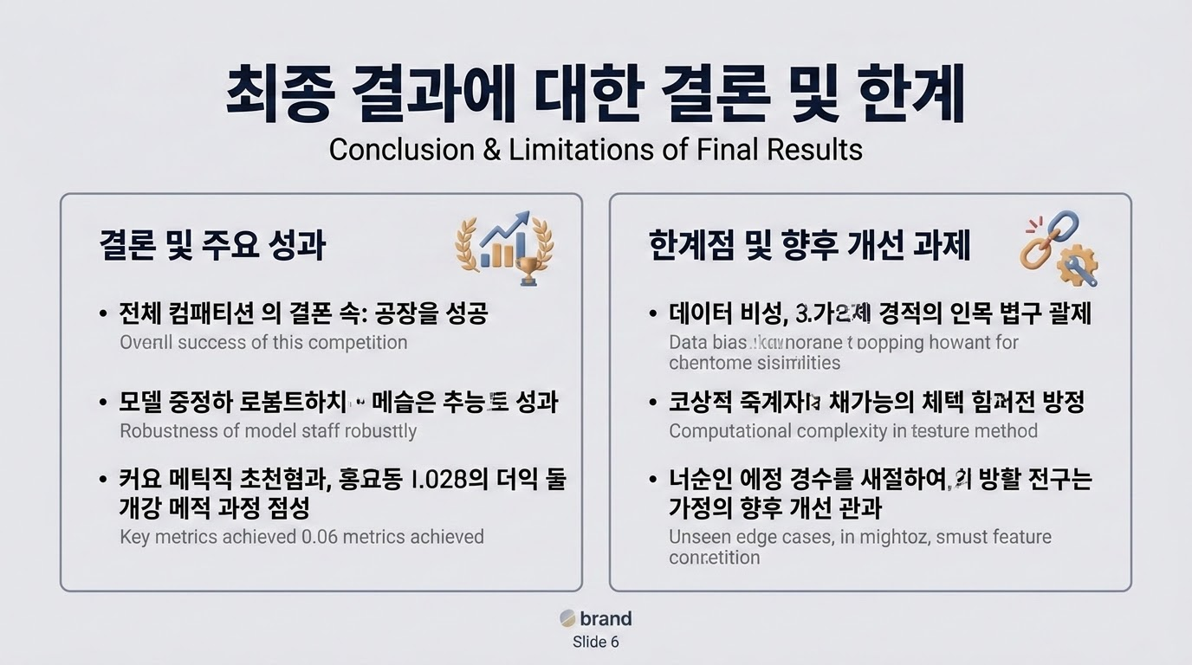

Slide 46
SECTION 06
Q&A
8

Slide 47
SECTION 06
감사합니다
8

Slide 48
아래는 가이드 폼

Slide 49
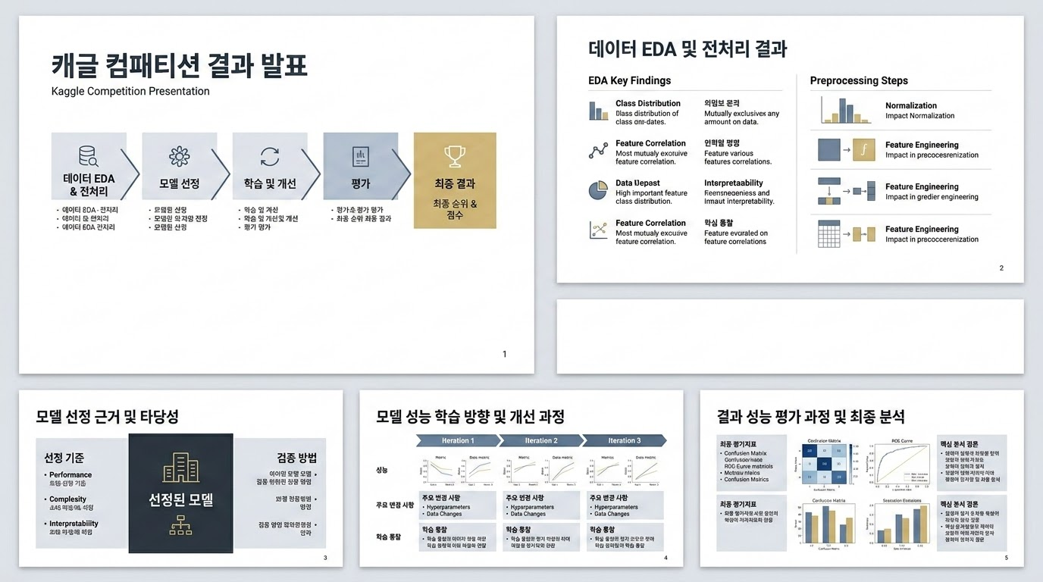

Slide 50
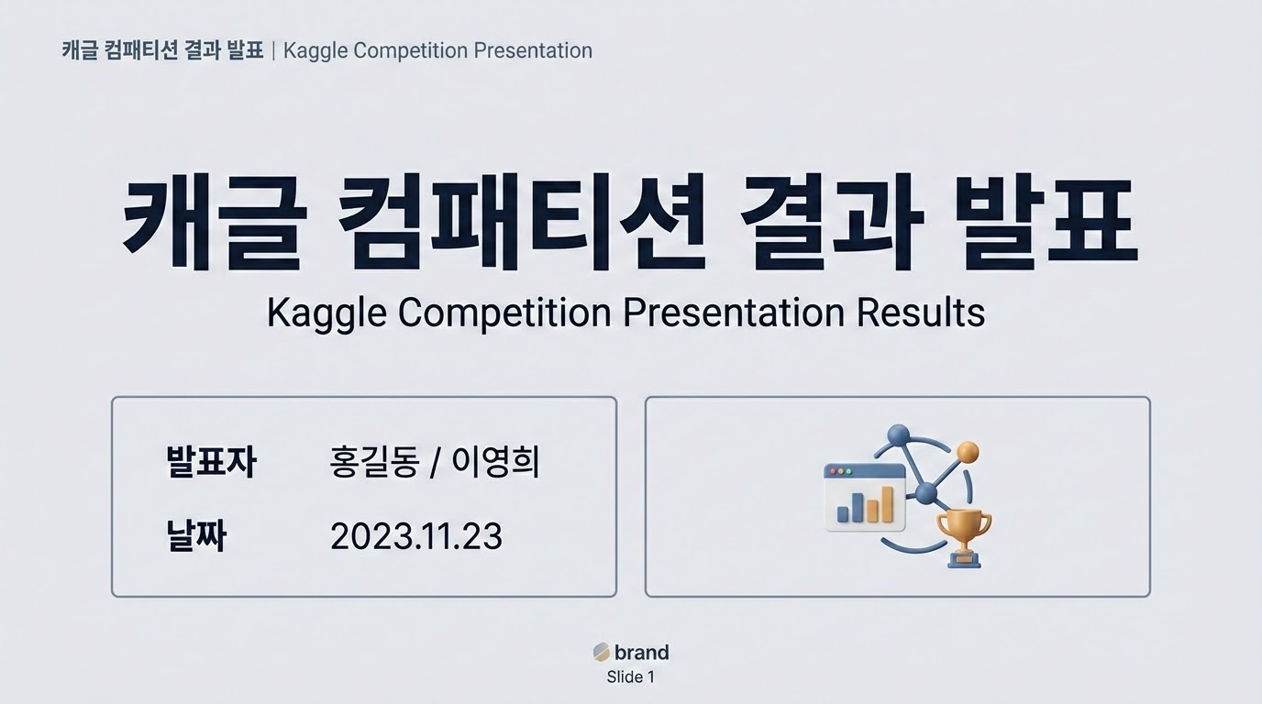

Slide 51
캐글 챌린지 내용 간단 소개

Slide 52
Track-A: 태양광 패널 오염 분류 과제
과제목표
태양광 패널 이미지 학습 데이터로 패널 오염 확률 예측
dusty_prob: 이미지가 패널일 때 Dusty일 확률 (0~1)
평가방법
ROC-AUC: 모델이 Dusty를 Clean보다 높게 점수 매기는 능력
깨끗함 패널 이미지(좌) / 더러움 패널 이미지(우)
Notes:
ROC 곡선은 더럽다고 판단하는 기준 확률(Threshold)을 1부터 0까지 아주 잘게 변화시키면서, 각기준마다 계산되는 (FPR, TPR) 좌표들을 찍어서 선으로 연결한 그래프
왼쪽에 가까울 수록 더러움 기준이 1에 가까워야 더럽다고 판정(positive)하기때문에 깨끗함 기준이 결벽에 가까움
오른쪽으로 갈 수록 더러움 기준이 0에 가까워져서 조금만 더러워도 더럽다고 판정함 (누가봐도 깨끗하지만 이정도면 더럽지 인것)
TPR(참양성률)은 실제로 더러운 패널에 대해 더럽다고 예측한 비율
FPR(거짓 양성률)은 실제로 깨끗한 패널에 대해 더럽다고 예측한 비율
ROC-AUC가 높을 수록 실제 오염 케이스의 오염 확률을 높게 예측하고 실제 깨끗한 케이스의 오염 확률을 매우 낮게 예측한다는 의미

Slide 53
Track-B: 태양광 패널 데이터 품질 탐지 과제
과제목표
태양광 패널 이미지 학습 데이터셋에 섞여 있는 3개 유형의 오염을 구별하고, 이미지별 의심 점수 산출하는 것이 목표
dup_score : 타 이미지와 시각적으로 근접 중복일 가능성
ood_score : 패널이 아닌 이미지(off-topic)일 가능성
mislabel_score : clean/dusty 라벨이 반대로 부여되었을 가능성
태양광 패널 데이터셋에 포함된 OOD 유형 이미지
Notes:
dup 스코어는 타 이미지와 아주 작은 차이만 있는 중복일 가능성입니다. 비슷한 유형의 데이터가 많으면 그 유형에 많이 학습되어 모델이 편향 될 수 있기 때문에 중복데이터를 제거해주는 것이 좋습니다.
ood 스코어는 해결하고자하는 문제와 상관없는 이미지일 가능성입니다.
우리는 태양광 패널이 깨끗한지 더러운지 알고 싶은데, 태양광 패널이 아예없는 이미지를 학습하면 모델이 패널의 특징이아닌 다른 특징도 학습해서 혼란스럽게 만들기 때문에 제거해줘야 합니다.
또한 train set은 모든 이미지에 0, 1 라벨되어있기 때문에 ood 유형은 mislabel 이기도 합니다.

Slide 54
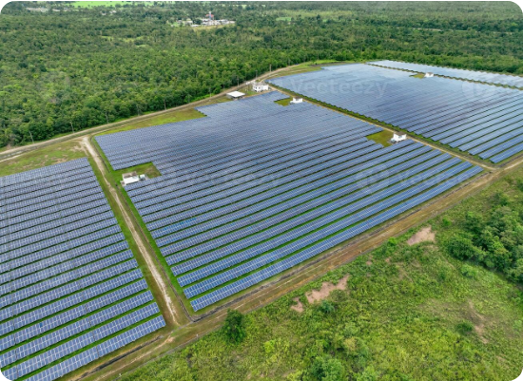
Track-B: 태양광 패널 데이터 품질 탐지 과제
과제목표
태양광 패널 이미지 학습 데이터셋에 섞여 있는 3개 유형의 오염을 구별하고, 이미지별 의심 점수 산출하는 것이 목표
dup_score : 타 이미지와 시각적으로 근접 중복일 가능성
ood_score : 패널이 아닌 이미지(off-topic)일 가능성
mislabel_score : clean/dusty 라벨이 반대로 부여되었을 가능성

Slide 55
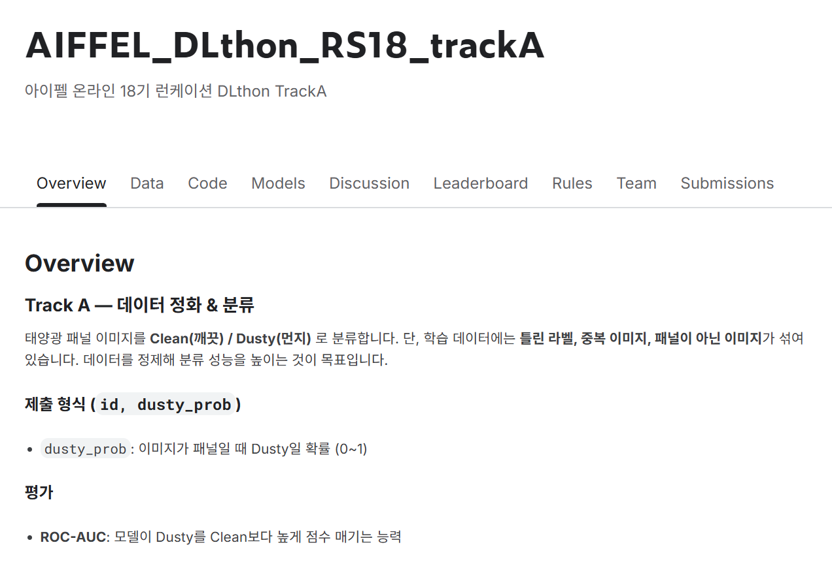
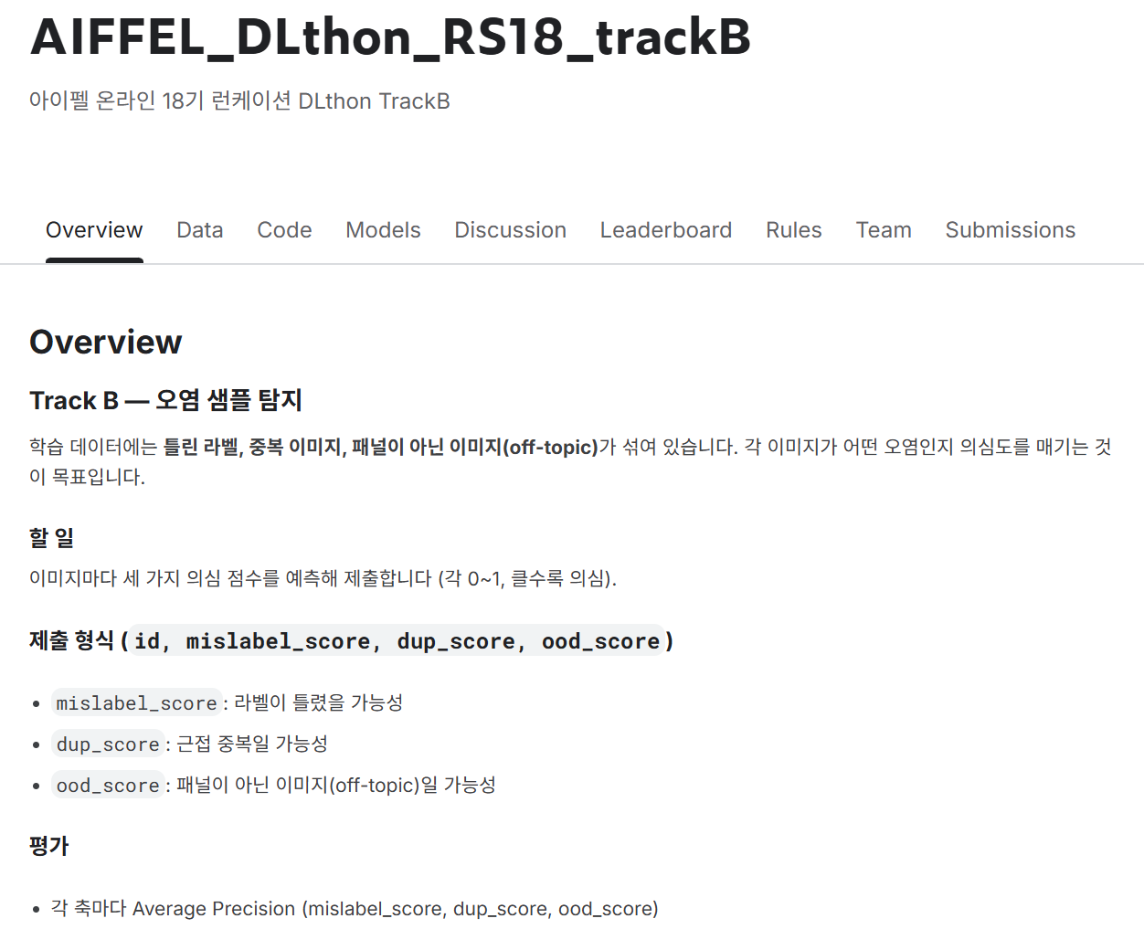
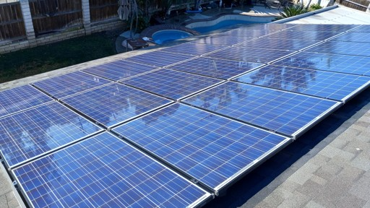
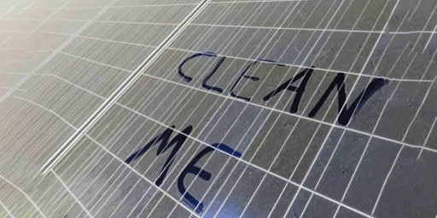

Slide 56
배경색
모델 개발 사이클 반복
[A Model develop Cycle]

Slide 57
최종 제출 결과
Track-A : 최종 스코어 0.93 로 1위 달성
Track-B : 최종 스코어 0.42 로 2위 달성
이름 비식별화

Slide 58
데이터 EDA(track-b)

Slide 59
EDA: 라벨 분포 및 데이터 무결성
데이터 무결성 : 이미지 ID와 실제 파일 매칭 결과 누락 0건 확인
클래스 경미한 불균형 : Class 0(813개) vs. Class 1(553개)는 경미한 불균형 분포, 모델 학습시 Class 1의 성능저하 방지를 고려가 필요

Slide 60
이미지 사이즈가 비정상적인것들
이미지 결측(깨짐, 비어있음) 확인 추가
채널 확인 : 흑백, 컬러 차이로 혼란을 주는 데이터 정제
EDA: 이미지 크기 & 채널 분포
다양한 이미지 크기 : 이미지 크기가 균일하지 않고 다양, 80 px 이미지들은 이상치로 별도로 확인 필요하며 모델 학습 전 resize 처리 필수
RGB 채널 : 샘플 200장 모두 컬러 이미지(3채널)이고 흑백 이미지와 섞여 있지 않음
이미지 너비 M= 457.5 px (80~512)
이미지 높이 M= 391.8 px (80~512)
[표1] 이미지 크기(너비/ 높이) 분포
수정완료 후 박스 삭제

Slide 61
EDA: 클래스별 이미지 & 밝기
수정완료 후 박스 삭제
HSV
이 슬라이드의 밝기는 색상 분포
밝기 정도 : 두 클래스의 밝기 차이는 약 4.5로 크지 않고 밝기는 두 클래스를 구분하는 특징은 아님
Class 0 밝기 : M=115.46, SD=21.07
Class 1 밝기 : M=119.97, SD=21.37
Class 0 = Clean Class 1 = Dirty
Notes:
PIL의 convert('L')이 사용하는 휘도(luminance) 공식을 기준으로 합니다. 컬러 이미지(RGB)를 흑백으로 바꿀 때, 단순히 R, G, B를 똑같은 비중으로 평균 내는 게 아니라 사람 눈이 색상마다 밝기를 다르게 느끼는 정도를 반영한 가중 평균을 사용합니다.
L=0.299×R+0.587×G+0.114×BL = 0.299 \times R + 0.587 \times G + 0.114 \times BL=0.299×R+0.587×G+0.114×B
초록(G)에 가장 큰 가중치(0.587) → 사람 눈이 초록색 변화에 가장 민감
빨강(R) 0.299, 파랑(B) 0.114 → 상대적으로 덜 민감
이렇게 각 픽셀을 하나의 흑백 값(0~255)으로 변환한 뒤, 이미지 전체 픽셀 값의 평균을 그 이미지의 "밝기"로 정의했습니다.
값의 의미
0에 가까움 = 전체적으로 어두운 이미지 (그림자 많음, 야간 촬영 등)
255에 가까움 = 전체적으로 밝은 이미지 (한낮 촬영, 흰색/밝은 지붕 등)
앞서 결과에서 class 0 평균 115.46, class 1 평균 119.97이 나온 건, 이 0~255 스케일 기준입니다.
한계점 (참고)
이 방식은 이미지 전체의 평균 밝기만 보기 때문에, 국소적인 밝기 차이(예: 패널 부분만 어둡고 지붕은 밝은 경우 등 공간적 패턴)는 반영하지 못합니다. 만약 "패널 표면의 오염(먼지, 그림자)"처럼 국소적 밝기 변화가 중요한 문제라면, 전체 평균보다는 패널 영역만 크롭해서 밝기를 재는 방식이 더 의미 있는 지표가 될 수 있습니다.

Slide 62
오염 유형별 의심 점수 산출

Slide 63
dup_score: 중복 이미지 탐지
[그림 2] 이미지 쌍 간 해시 거리 분포(임계값 = 5, 10)
방법 : Perceptual Hash 최근접 거리
시각적 유사도를 비교하는데 유용한 pHash를 사용하여 중복된 이미지를 필터링
이미지 축소/흑백 전환 : 밝기 정보만 남김
이산코사인 변환: 이미지의 전체적 구조를 주파수 영역으로 변환
해시생성 : 변환된 데이터의 값을 평균과 비교하여 0과 1의 비트열로 변환
Hamming distance 계산: 최근접 이웃 해시 거리 계산
거리 0= 원본 동일, 거리가 큼 = 서로 다른 이미지
임계값에 따른 거리 분포 확인:
임계값=5 경우, 72개의 유사 쌍 후보가 발견 평균 0.94(SD=1.38)로 매우 가까운 거리에 몰려 있어 임계값을 10으로 변경하여 재확인

Slide 64
dup_score: 중복 이미지 탐지
임계값에 따른 거리 분포 확인:
임계값=10 경우,
거리 0~8 구간: 모두 동일 원본의 변형(크롭, 워터마크 등)으로 확인됨
거리 10 이상: 전혀 다른 이미지가 유사 해시값을 갖는 오탐 사례 발견
진짜 중복 이미지들이 전체 상위 10~14% 내에 포착
최종 임계값 8 확정: 이미지 육안 검증을 통해 10보다 8이 적정한다는 판단되어 최종 임계값으로로 결정
직접 확인한 중복 이미지들이 전체 중 145~187위(상위 10~14%) 위치하여 점수의 신뢰성 확보가 가능
[그림 3] 거리 6~8 구간 이미지들

Slide 65
ood_score: off-topic 탐지
방법 : ResNet18 임베딩 기반 분석
ImageNet 사전학습 모델로 이미지의 고차원 특징 추출 후
2개 지표 적용:
Centroid 거리 : 전체 이미지 입베딩 평균으로부터 각 이미지가 얼마나 떨어져 있는지 측정
KNN 거리 : 각 이미지의 k개 최근접 이웃까지의 평균 거리 측정 → 고립된 데이터 탐지 가능
검증결과:
인포그래픽, 카탈로그성 패털 이미지가 주로 포착 된것을 확인
두 방법 모두 명백한 off-topic 보다 인포그래픽·브랜드 제품샷·작업자 등장 사진 등의 패널 이미지를 위주로 포착
데이터셋의 정상 집단에서 떨어진 케이스는 ood일 확률이 높을것이다
[그림 4] Centroid 거리 상위 이미지

Slide 66
ood_score 정교화
보완 : OCR 텍스트 신호 추가
본 과제의 데이터 안내와 주제이탈(off-topic)의 정의에 맞춰 이미지 안의 텍스트 탐지하는 ocr 텍스트 신호 도입
OCR 기반 텍스트 신호 도입: 인포그래픽 및 워터마크 이미지의 공통 특징인 화면 내 텍스트 비중 파악 목적으로 pytesseract로 길이 추출
다중지표 순위 결합: 이미지 임베딩 거리(Centroid, KNN)와 OCR 텍스트 정보의 순위(Rank)를 결합하여 분석 다각화
최종 ood_score 산출 :
Avg(Centroid_rank, KNN_rank, Text_rank)
검증결과:
패널 미등장 이미지(워터마크, 물탱크, 전선 등)가 상위 35위(약 2.6%) 내에 성공적으로 포착
[그림 5] 종합 ood_score 상위 20개 이미지

Slide 67
mislabel_score: 라벨 오류 탐지
방법 : ResNet k-fold + clenlab 라벨 품질 점수
resnet fine tune 없이 이진분류해서 예측 확률 확보
cleanlab 한줄 정리 검색해서 설명 준비
quality score가 cleanlab 결과물
K-fold 기반 예측 확률 산출: ResNet18 분류 모델을 5-fold 교차검증 방식으로 학습하여 각 검증셋에 대한 예측 확률 확보
Cleanlab 기반 품질점수 계산: cleanlab.rank_label_quality_scores 함수를 적용하여 학습된 확률값과 실제 라벨 간의 괴리 정도를 품질점수로 계산
mislabel_score 산출: mislabel_score = 1- quality_score
검증결과:
상위 후보 중 일부가 실제 라벨 오류가 아닌 ood-score, dup_score가 높은 이미지와 겹친다는 점을 발견
모델이 비정상 이미지에 대해 예측 확신이 낮아지면 라벨오류로 인지하는 것으로 유추되며, 향후 mislabel 모델 학습시 off-topic과 중복 이미지를 제외하는 보정 필요
[그림 6] mislabel_score 상위 후보 시각화

Slide 68
작업 요약 및 검증 결과
항목 | 방법론 (Methodology) | 주요 검증 결과
dup_score | pHash 최근접 거리 | 임계값 8 기준 중복 상위 10~14% 포착
ood_score | ResNet 임베딩 + OCR 순위 | 인포그래픽/패널 미등장 이미지 상위권 탐지
mislabel_score | ResNet K-fold + cleanlab | OOD/중복 이미지와 혼동 한계(보정 필요)

Slide 69
검증 결과
정답 라벨이 제공되지 않아 정량적 AP를 직접 계산하지는 못함
각 축의 상위 스코어 이미지를 육안으로 검토하여 정성적으로 타당성 확인
dup_score: 실제 시각적으로 동일한 이미지 쌍이 상위권 위치 확인
ood_score: 워터마크, 낙서, 안테나 등 패널이 아닌 이미지가 상위권에 위치함을 확인
mislabel_score: 라벨-이미지 불일치보다 스타일 이질성에 더 민감하게 반응하는 한계 확인
3개 점수간 Spearman 상관계수가 모두 0.2 미만으로 가 낮고 이는 서로 다른 유형의 이상 신호를 독립적으로 포착하고 있음을 시사
Notes:
세 점수는 서로 거의 독립적입니다. 이는 오히려 좋은 신호입니다.
이게 의미하는 것
앞서 대화에서 "워터마크 이미지가 ood_score와 mislabel_score에 동시에 높게 나온다"는 정성적 관찰을 했었는데, 전체 데이터 기준으로 보면 그건 소수의 특이 케이스였을 뿐, 전반적인 경향은 아니었다는 게 이 상관계수로 확인됩니다. 0.164는 통계적으로 "약한 상관"이라 부르기도 애매한 수준(보통 0.3 미만은 무시 가능한 수준으로 봄)입니다.
이걸 긍정적으로 해석해야 하는 이유
세 점수가 서로 상관관계가 낮다는 건, 세 오염 탐지 방법론(pHash 기반 dup, CLIP 기반 ood, cross-validation 기반 mislabel)이 각자 독립적인 신호를 포착하고 있다는 뜻입니다. 만약 세 점수가 서로 강하게 상관되어 있었다면(예: 0.7 이상), "사실 세 방법이 다 같은 것을 탐지하고 있는 게 아닌가"라는 의심이 들었을 텐데, 지금 결과는 오히려 각 방법론이 서로 다른 유형의 오염을 잘 구분해서 잡아내고 있다는 근거가 됩니다.
앞서 "워터마크 이미지가 여러 축에서 겹친다"고 관찰했던 건, 전체 경향이 아니라 극소수 상위권 이미지에서만 발생한 예외적 현상이었다고 정리하는 게 더 정확합니다.

Slide 70
데이터 EDA (track-a)

Slide 71
전처리 전략 1: 검증 신뢰성 확보 (Stratified Split)
적용 기법: Stratified Sampling 기반 Train/Validation Split
적용 사유:
클래스 불균형에 따른 데이터 편향 방지
학습셋과 검증셋의 레이블 분포를 동일하게 유지하여 평가 지표(ROC-AUC)의 객관성 확보
기대 효과: 모델 성능 평가의 변동성을 줄이고 과적합 여부를 정확히 판단 가능
전처리 전략 2: 기하학적·광학적 강건성 확보
적용 기법: RandomResizedCrop, RandomHorizontalFlip, ColorJitter
적용 사유:
각도 대응: 촬영 위치 변화를 모사하여 다양한 구도에서도 패널 영역을 인식하도록 유도
조도 대응: 기후 변화에 따른 색상/밝기 변동성을 인위적으로 확장하여 광학적 노이즈에 강건한 모델 생성
기술적 근거: 입력 데이터의 도메인을 확장하여 데이터 부족 문제를 간접적으로 해결
전처리 전략 3: 미세 패턴 학습 및 Shortcut Learning 방지
적용 기법: TrivialAugmentWide, RandomErasing (Cutout)
적용 사유:
패턴 다양화: SOTA 증강 알고리즘을 통해 패널 프레임의 왜곡 및 복잡한 오염 형태를 무작위로 학습
국소 편향 제거: 패널의 깨끗한 일부 영역(모서리 등)만 보고 판단하는 '지름길 학습(Shortcut)' 차단
기대 효과: 모델이 패널 전체의 질감을 골고루 살피도록 강제하여 실제 환경에서의 오염 판별력 상승
track-b 필터 후 추가 전처리 작업
train_transpose

Slide 72
전처리 전략 요약: 3가지 핵심 전략
검증 신뢰성 저하 · 촬영환경 변화 · 지름길 학습, 3가지 리스크에 대응하는 가설 기반 전처리 전략을 순차 적용했습니다.
01
02
03
검증 신뢰성 확보
기하학적·광학적 강건성
Shortcut Learning 방지
학습 / 검증 데이터의 레이블 분포를 일치시켜 평가 지표의 객관성 확보
촬영 각도와 조도 변화를 모사하여 다양한 환경에 강건한 모델 학습
국소 패턴 의존을 차단하여 패널 전체의 미세 오염 판별력 강화
적용 기법
적용 기법
적용 기법
Stratified Sampling
Crop · Flip · ColorJitter
TrivialAugment · Cutout
종합 효과: 3단계 전략의 순차 적용으로 소규모 데이터셋의 한계를 보완하고, 실제 환경에서도 안정적인 오염 판별 성능을 확보했습니다.
전처리 · 요약

Slide 73
전처리 전략 1: 검증 신뢰성 확보
Stratified Sampling 기반 Train / Validation Split
적용 기법
적용 사유
기대 효과
Stratified Sampling 기반
Train / Validation Split 적용
편향 방지: 클래스 불균형에 따른 데이터 편향 방지
분포 일치: 학습셋과 검증셋의 레이블 분포를 동일하게 유지하여 평가 지표(ROC-AUC)의 객관성 확보
모델 성능 평가의 변동성을 줄이고
과적합 여부를 정확히 판단 가능
핵심 포인트: 학습·검증 데이터의 레이블 분포 일치는 신뢰할 수 있는 성능 평가의 전제조건입니다.
전처리 · 1 / 3

Slide 74
전처리 전략 2: 기하학적·광학적 강건성 확보
RandomResizedCrop · RandomHorizontalFlip · ColorJitter
적용 기법
적용 사유
기술적 근거
RandomResizedCrop
RandomHorizontalFlip
ColorJitter
각도 대응: 촬영 위치 변화를 모사하여 다양한 구도에서도 패널 영역을 인식하도록 유도
조도 대응: 기후 변화에 따른 색상/밝기 변동성을 인위적으로 확장하여 광학적 노이즈에 강건한 모델 생성
입력 데이터의 도메인을 확장하여
데이터 부족 문제를 간접적으로 해결
핵심 포인트: 기하학적·광학적 증강은 실제 촬영 환경의 다양성을 모사해 모델의 일반화 성능을 높입니다.
전처리 · 2 / 3

Slide 75
전처리 전략 3: 미세 패턴 학습 및 Shortcut Learning 방지
TrivialAugmentWide · RandomErasing (Cutout)
적용 기법
적용 사유
기대 효과
TrivialAugmentWide
RandomErasing (Cutout)
패턴 다양화: SOTA 증강 알고리즘을 통해 패널 프레임의 왜곡 및 복잡한 오염 형태를 무작위로 학습
국소 편향 제거: 패널의 깨끗한 일부 영역(모서리 등)만 보고 판단하는 지름길 학습(Shortcut) 차단
모델이 패널 전체의 질감을 골고루 살피도록 강제하여
실제 환경에서의 오염 판별력 상승
핵심 포인트: 국소 특징에 의존하는 지름길 학습을 차단해야 실제 환경에서도 안정적인 판별력을 확보합니다.
전처리 · 3 / 3

Slide 76
모델 선정과정

Slide 77
Performance Benchmark Summary
Model | Paradigm | Key Achievement | IN-1K Accuracy | Model Size (Params)
ResNet-18 | Pure ConvNet | Residual Connection 도입; 가장 대중적인 경량 Baseline. | 69.8% | 11.7 M
EfficientNet (B0) | Pure ConvNet | Mobile급 크기에서 Compound Scaling Baseline 구축. | 76.5% | 5.3 M
ConvNeXt | Pure ConvNet | Modernized CNN baseline; high throughput. | 78.9% | 15.6 M
CoAtNet | Hybrid (Conv+Attn) | SOTA for large-scale supervised learning. | 81.6% | 25.0 M
MaxViT | Hybrid Attention | Efficient global-local attention; linear cost. | 80.8% | 25.0 M
EVA-02 | Transformer (MIM) | Phenomenal param-efficiency via distillation. | 80.7% | 25.0 M
Performance
Efficiency
어느정도 검증이 된 모델을 기반 학습 진행
Single GPU 환경에서 Best Accuracy & Efficiency Trade Off Model 선정

Slide 78
RESNET18: THE FOUNDATION
기본 전처리 끝낸 동일한 데이터에 대해 모델별 제출한 성능을 기준으로 선정하였음
주요 특징
발전 근거
성능 근거 (0.81)
현대 CNN의 표준인 Skip Connection을 도입하여 깊은 층에서도 안정적인 학습을 가능케 함.
VGG 이후 등장하여 기울기 소실 문제를 해결하며 이미지 인식 모델의 기본 틀을 제시.
단순한 구조로 인해 먼지의 미세 질감을 포착하는 해상력이 타 모델 대비 낮음.

Slide 79
EFFICIENTNET-B0: SCALING
주요 특징
발전 근거
성능 근거 (0.918)
깊이, 너비, 해상도를 균형 있게 확장하는 Compound Scaling 기법 적용.
모델 파라미터 대비 극강의 효율성을 추구하며 모바일 최적화 및 고성능 달성.
SE 블록을 통한 채널 집중 학습으로 오염의 색상 변화를 민감하게 감지.

Slide 80
CONVNEXT-NANO: MODERN CNN
주요 특징
발전 근거
성능 근거 (0.939)
Transformer의 장점을 CNN에 이식(7x7 Kernel, Layer Norm 등 적용).
ViT의 유행 속에서 CNN의 잠재력을 재발굴하여 순수 CNN으로 Transformer급 성능 구현.
적은 데이터셋(1,100장)에서도 CNN 특유의 공간적 편향을 통해 강력한 학습력 유지.

Slide 81
COATNET: HYBRID DESIGN
주요 특징
발전 근거
성능 근거 (0.927)
Convolution(로컬 특징)과 Attention(글로벌 맥락)을 수학적으로 통합 설계.
단순 결합이 아닌 레이어 단계별 최적화를 통해 연산 효율과 성능을 동시에 추구.
모델 수용력은 크나 1,100장의 소규모 데이터에서는 약간의 오버피팅 발생 가능성.

Slide 82
EVA-02: PRE-TRAINED GIANT
주요 특징
발전 근거
성능 근거 (0.935)
초거대 마스크 이미지 모델링(MIM) 기법으로 사전 학습된 최첨단 ViT 모델.
인간의 시각 체계와 유사한 고도의 표현력을 사전 학습을 통해 미리 확보.
순수 ViT임에도 불구하고 압도적인 사전 학습 가중치 덕분에 소규모 데이터 극복.

Slide 83
CHAMPION: MAXVIT
Score: 0.94734
Multi-Axis Vision Transformer
이번 프로젝트에서 가장 높은 성능을 기록한 모델입니다. CNN과 Transformer의 장점을 극대화한 하이브리드 설계가 핵심입니다.
Window Attention: 국소 부위의 미세 먼지 포착
Grid Attention: 패널 전체의 흐릿한 맥락 파악
Synergy: 로컬과 글로벌 정보의 완벽한 융합

Slide 84
PERFORMANCE LEADERBOARD
* MaxVIT 모델이 94.7%로 가장 높은 성능을 기록했습니다.

Slide 85
학습 결과 분석 및 개선 과정

Slide 86
EXECUTIVE SUMMARY
전략적 인사이트 요약
소규모 데이터셋에서의 '검증 데이터 불일치' 및 '과적합' 문제를 해결하기 위해 4가지 가설 기반 전략을 수행하였습니다.
0.918
최고 성능: 전략 B (5-Fold CV 앙상블) 가 0.918로 압도적 우위
Best Score (Strategy B)
주요 발견: 전체 데이터 학습(전략 A)은 검증 부재로 성능 급락
전략 A 대비 +13.1% 성능 향상 달성
변수 영향: Mixup 증강은 앙상블과 결합 시 시너지 발생

Slide 87
STRATEGY A: FULL DATA
전략 개요
스코어: 0.812
원인 분석
검증용 20%를 포기하지 않고 100% 학습에 투입. 이전 실험의 최적 Epoch(12)을 고정 적용.
실험군 중 가장 낮은 성능 기록. 데이터 양은 늘었으나 '나침반'을 잃은 격.
Early Stopping 부재로 인한 과적합 발생. 검증 데이터가 없어 모델의 학습 정지 시점 파악 불가.
Lesson Learned: 소규모 데이터일수록 검증 데이터의 존재가 성능 모니터링에 절대적임.

Slide 88
STRATEGY B: 5-FOLD ENSEMBLE
정교한 일반화의 승리
데이터를 5개로 쪼개어 모든 데이터를 학습과 검증에 번갈아 사용한 후, 5개 모델의 예측치를 평균 내는 방식입니다.
Score: 0.91817 (최고점)
장점: 검증 데이터 불일치 문제 완벽 해결
장점: 단일 모델보다 훨씬 견고한 예측력 확보
단점: 학습 시간이 단일 모델 대비 5배 소요

Slide 89
STRATEGY C: NO MIXUP
장단점 분석
복잡한 기법 없이 순수 데이터 특성만으로 승부하는 방식입니다.
Mixup 제거 후 원복
이미지 합성 증강 기법인 Mixup을 제거하고 정통 방식으로 학습한 결과입니다.
Pros: 클래스 간 경계가 명확한 데이터에서 효과적
Pros: 학습 노이즈가 적어 빠른 수렴 가능
0.90640
Cons: 데이터 다양성 확보에 한계
Cons: 앙상블 대비 낮은 일반화 스코어
기본기가 탄탄한 모델 성능 확인

Slide 90
STRATEGY D: MIXUP + AUROC
0.91205
전략: Mixup 적용 + AUROC 기반 Early Stopping
준수한 성능 기록
단순 Accuracy가 아닌 AUROC를 기준으로 가장 성능이 좋은 시점의 가중치를 저장하고, 5-Fold 앙상블을 수행했습니다.
왜 전략 B보다 낮은가?
AUROC 모니터링의 의의
Mixup은 가상의 데이터를 생성하여 정규화 효과를 주지만, 태양광 패널의 미세한 '먼지 질감' 정보를 희석시켰을 가능성이 존재합니다.
불균형 데이터가 아님에도 AUROC를 사용함으로써 모델의 '판별력' 자체를 극대화하려는 시도는 매우 유의미한 접근이었습니다.

Slide 91
PERFORMANCE LEADERBOARD
efficientnet-b0 pre-trained모델 그대로 사용.
전략별 제출한 성능

Slide 92
모델별 B 전략 학습 수렴도 및 일반화 성능 통합 분석
1. 수렴 속도 (Convergence Rate)
EfficientNet 대비 MaxViT와 ConvNeXt 계열은 초기 5 Epoch 이내에 손실값이 50% 이상 급감하며 매우 효율적인 특징 추출 능력을 보여줌.
2. 일반화 간극 (Generalization Gap)
1,100장의 소규모 데이터셋임에도 불구하고, 하이브리드 모델들은 Train/Val Loss 간격이 0.02 이하로 유지되며 과적합(Overfitting)을 효과적으로 억제함.
3. 최적 모델 학습 동향
MaxViT (Best): Grid/Window Attention의 결합으로 패널의 미세 오염과 전역적 색상 왜곡을 동시에 학습하여 가장 낮은 최종 검증 손실 도달.
Solar Panel Cleanliness Classification | Performance Metrics Report

Slide 93
TECHNICAL DEEP DIVE
전략 B의 결과가 좋은 이유 ?
왜 K-Fold인가?
앙상블의 효과
데이터가 적을 때 단일 Validation Set은 '운'에 의존하게 됩니다. K-Fold는 전체 데이터의 통계적 특성을 골고루 학습에 반영하여 평가의 신뢰도를 높입니다.
각 Fold에서 학습된 5개의 모델은 서로 다른 실수를 범합니다. 이들의 확률값을 평균 내면 개별 모델의 편향(Bias)이 상쇄되어 더 매끄러운 결정 경계를 갖게 됩니다.

Slide 95
Q&A

Slide 96
최종 모델 제출 결과

Slide 97
